Slide 1


Introducción a las Llaves Foráneas
Exploraremos las llaves foráneas en bases de datos. Definiremos su propósito y utilidad. Cubriremos relaciones uno a muchos y muchos a uno. Veremos un ejemplo práctico.
por x

Slide 2
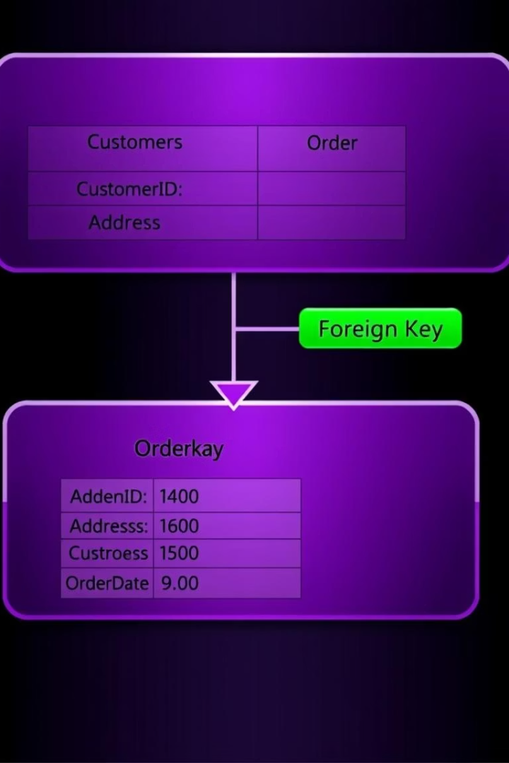



¿Qué es una Llave Foránea?
Campo de Referencia
Vínculo entre Tablas
Integridad Asegurada
Un campo especial en una tabla.
Conecta a la llave primaria de otra tabla.
Garantiza la consistencia de los datos.
Una llave foránea es un campo que vincula dos tablas. Establece una conexión entre ellas. Mantiene la integridad referencial de los datos.

Slide 3
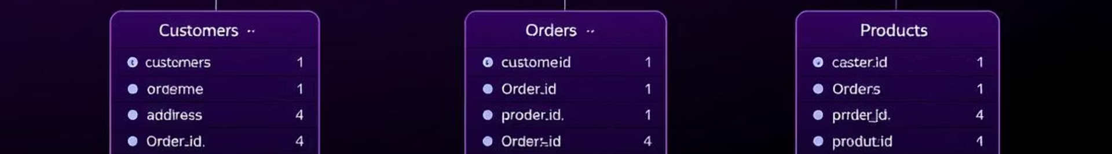




Propósito de las Llaves Foráneas
Integridad
Evita datos inconsistentes y errores.
Normalización
Reduce la redundancia de la base de datos.
Modelado
Representa relaciones del mundo real.
Consultas
Simplifica uniones de tablas complejas.
Las llaves foráneas mantienen la integridad de los datos. Normalizan la base de datos, reduciendo redundancia. Modelan relaciones entre entidades. Simplifican la unión de tablas.

Slide 4
Relación Uno a Muchos
Un Padre, Muchos Hijos
Clave Foránea en Hija
Un registro "padre" se asocia con muchos "hijos".
La llave primaria del padre es foránea en la hija.
Por ejemplo, un cliente puede tener múltiples pedidos.
Cliente (id=123) tiene Pedidos (456, 789, 101).
Esta relación permite que un registro en la tabla "padre" se conecte con varios registros en la tabla "hija". Por ejemplo, un cliente puede realizar muchos pedidos. La llave primaria del cliente se convierte en llave foránea en cada pedido.

Slide 5
Relación Muchos a Uno
Múltiples "hijos" se vinculan a un "padre".
Varios pedidos pertenecen a un cliente.
La tabla "Pedidos" tiene una llave foránea.
Pedidos (456, 789, 101) son del Cliente (123).
En esta relación, varios registros "hijos" se conectan a un solo registro "padre". Un pedido puede ser realizado por un solo cliente, pero un cliente puede tener varios pedidos. Es el inverso de la relación uno a muchos.

Slide 6
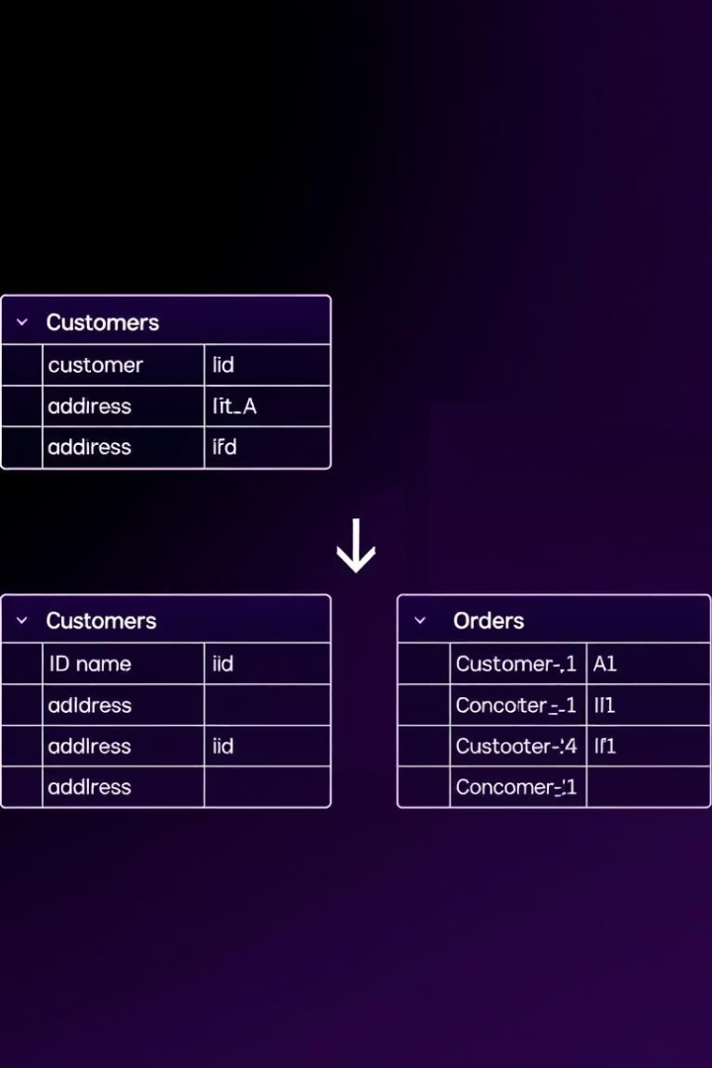
Ejemplo Práctico: Clientes y Pedidos
Tabla
Columnas Clave
Descripción
Clientes
id_cliente (PK)
Datos del cliente.
Pedidos
id_pedido (PK), id_cliente (FK)
Detalles de cada pedido.
La tabla "Clientes" contiene los datos de cada cliente. La tabla "Pedidos" registra cada orden. La columna "id_cliente" en "Pedidos" es la llave foránea. Esta llave foránea conecta cada pedido con su cliente correspondiente.

Slide 7





Beneficios de Usar Llaves Foráneas
Mayor Integridad
Mejoran la fiabilidad de los datos.
Consultas Claras
Hacen las consultas más fáciles.
Modelado Preciso
Representan relaciones fielmente.
Menos Errores
Reducen inconsistencias y fallos.
El uso de llaves foráneas asegura la calidad de los datos. Permiten un modelado preciso de las relaciones. Reducen significativamente los errores. Hacen las consultas de la base de datos más eficientes.

Slide 8

Conclusiones
Diseño Esencial
Son vitales para bases de datos relacionales.
Modelado Eficiente
Permiten modelar relaciones complejas.
Consistencia Asegurada
Garantizan la integridad y consistencia.
Aplicaciones Robustas
Facilitan la creación de sistemas escalables.
Las llaves foráneas son fundamentales en el diseño de bases de datos. Permiten modelar relaciones complejas de manera eficiente. Aseguran la integridad y consistencia de los datos. Son clave para construir aplicaciones robustas y escalables.

